Slide 1

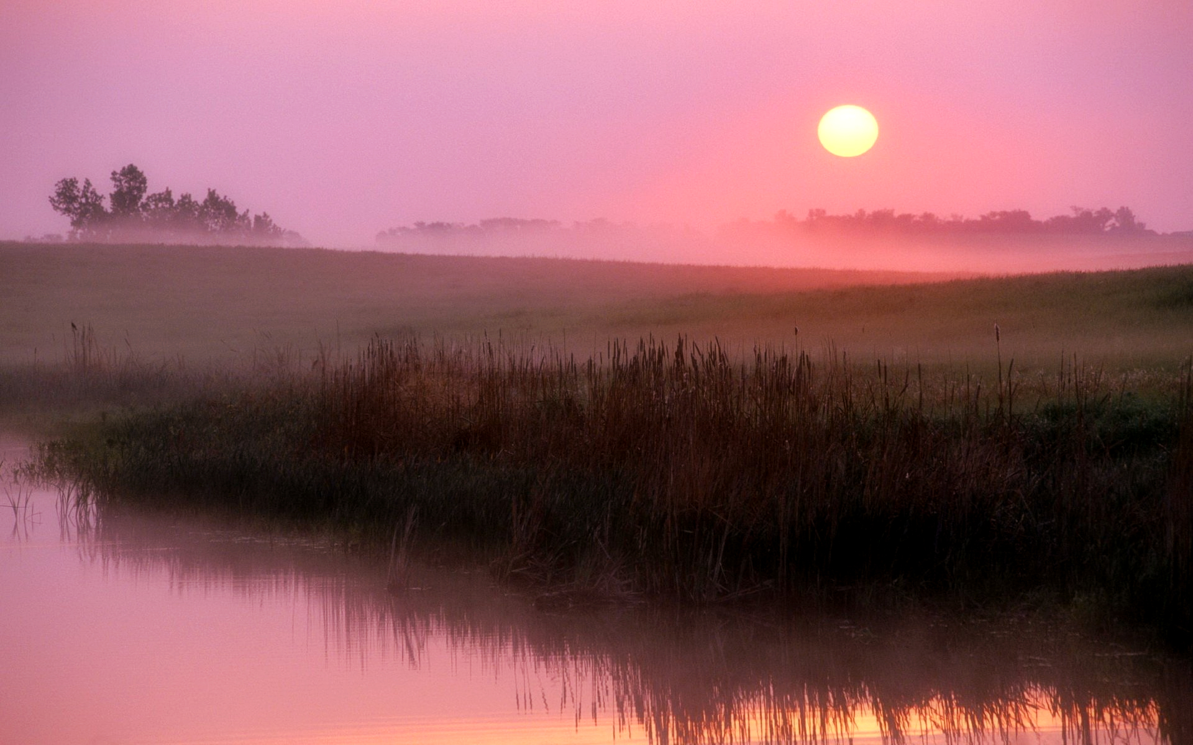
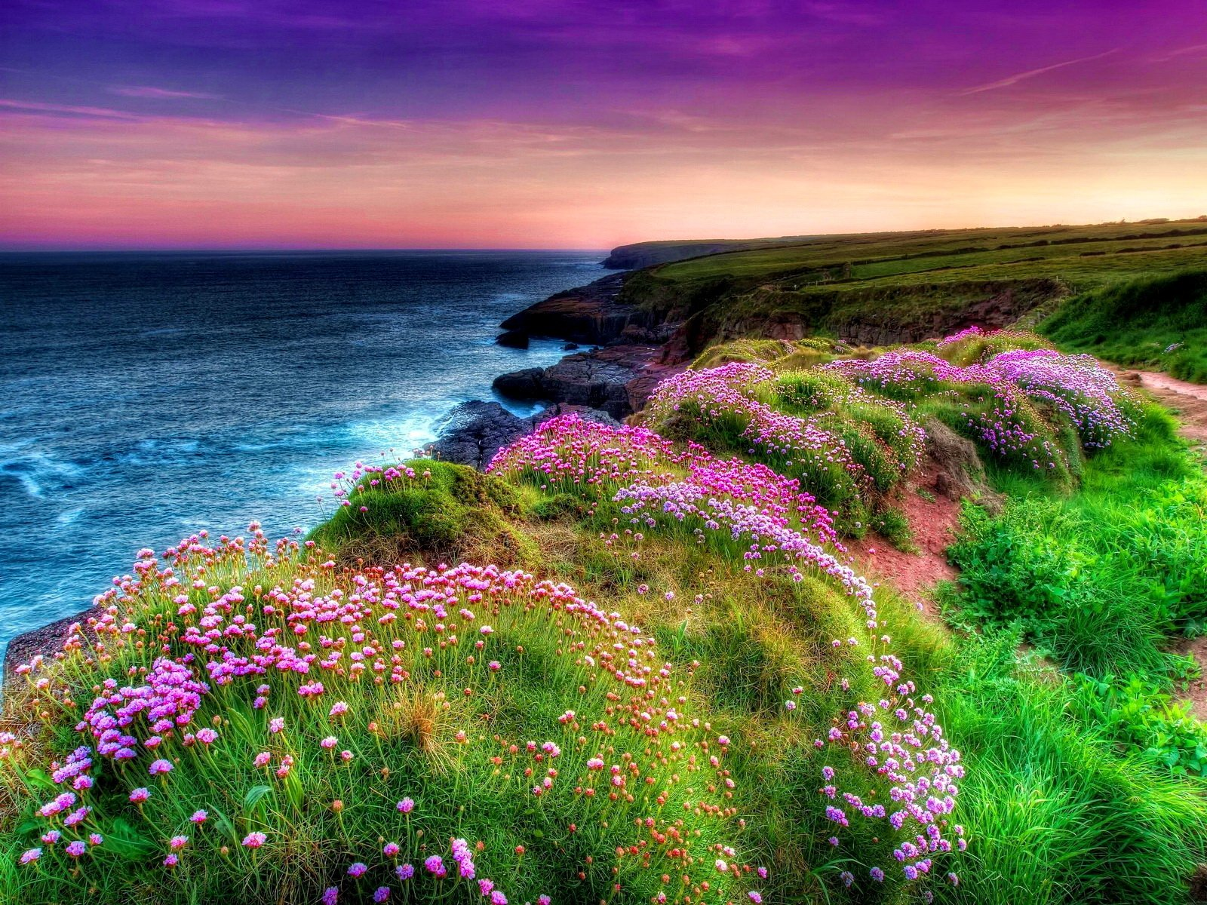
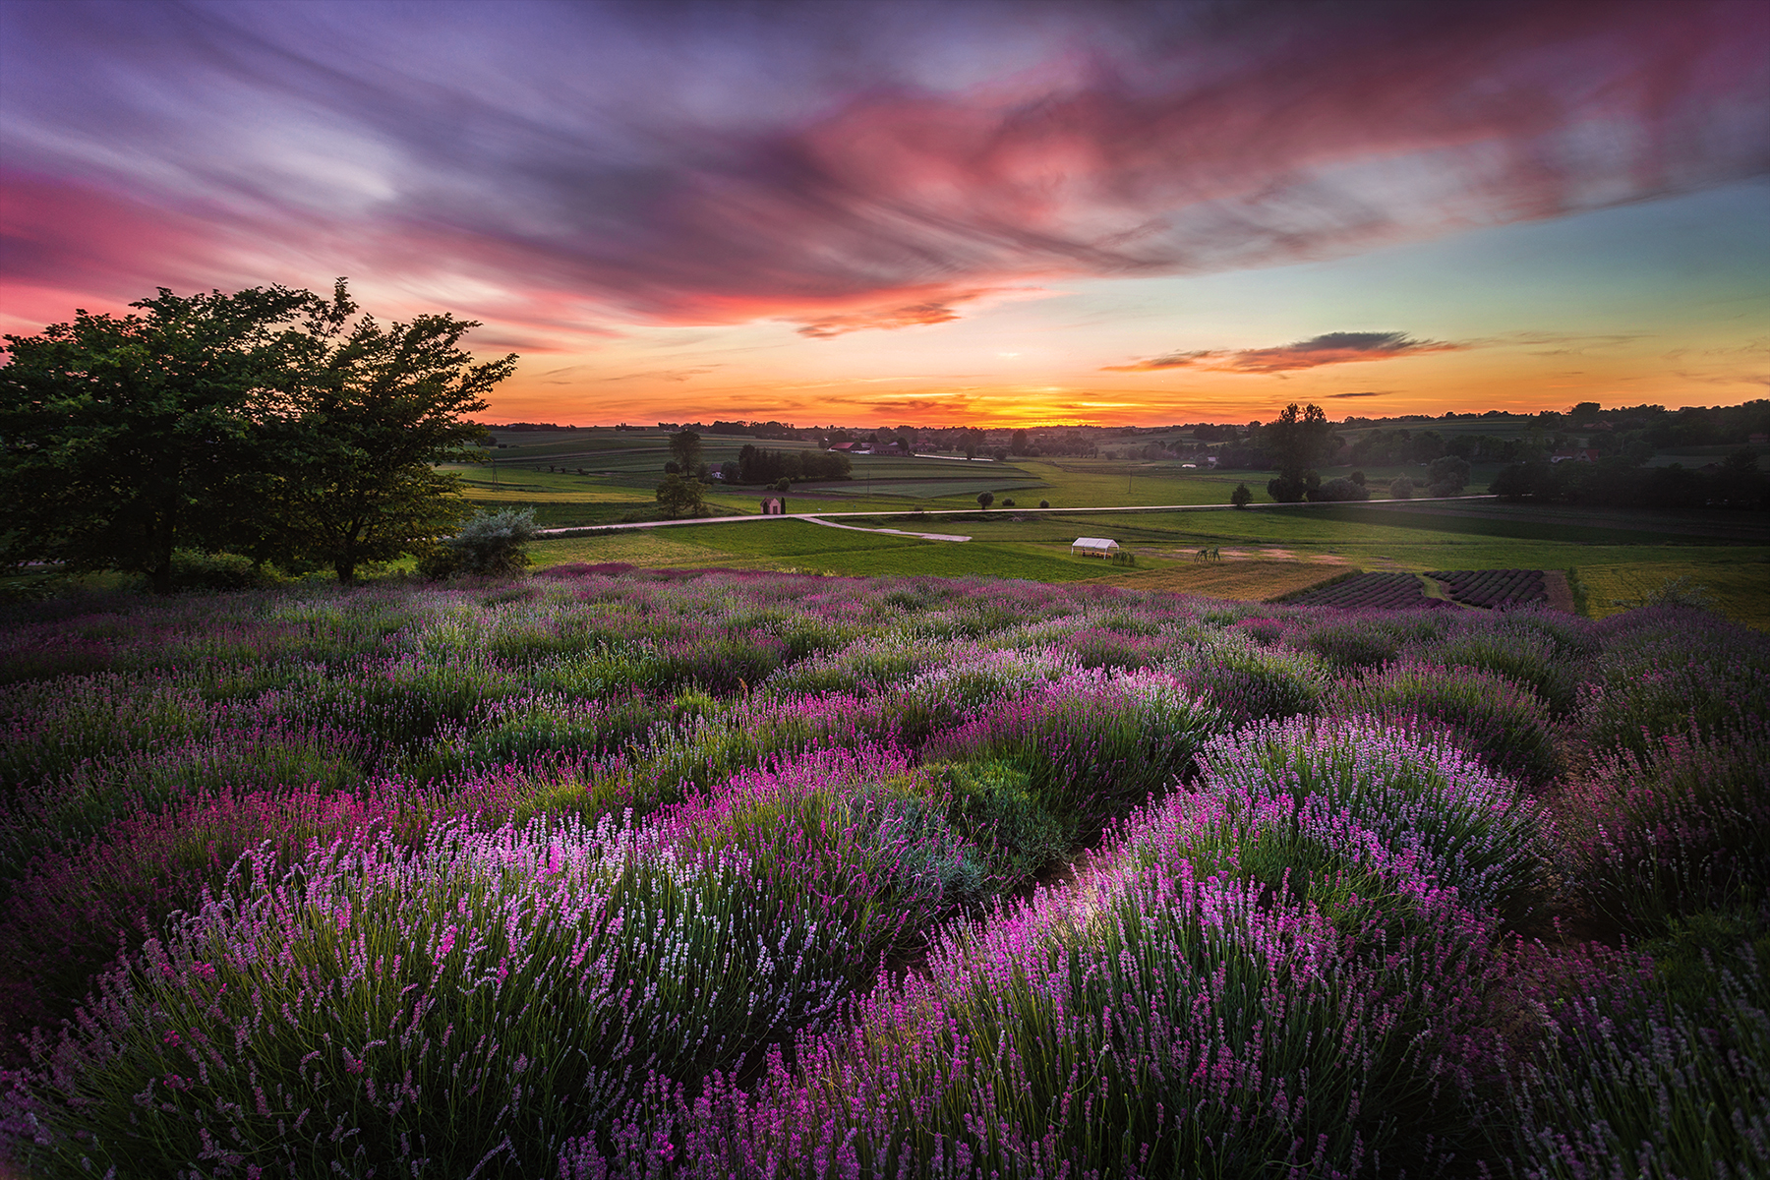

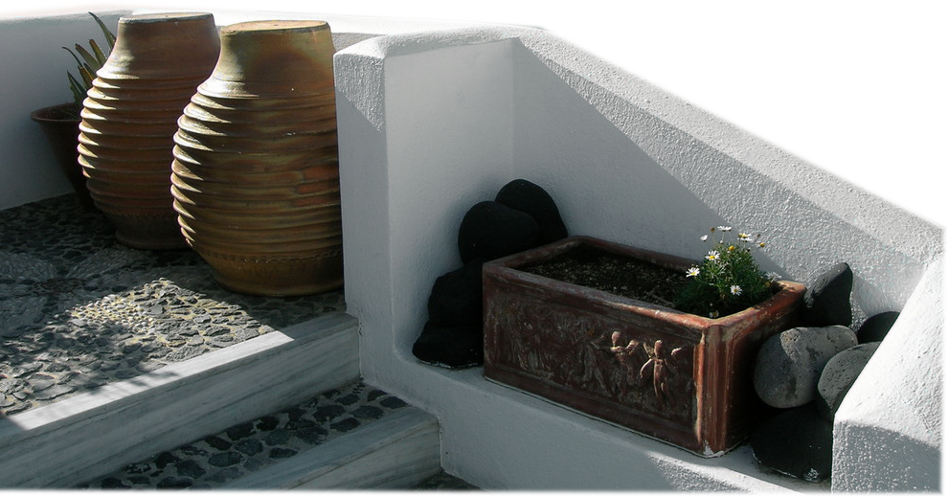
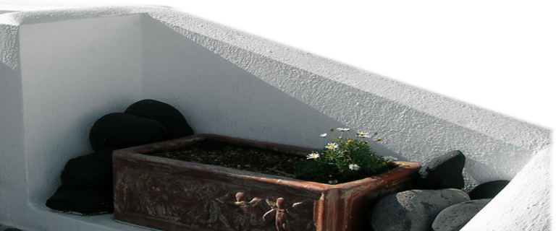
La gran tumba de la noche
su negro velo levanta
para ocultar con el día
la inmensa cumbre estrellada.
¡Qué haré yo sobre estos campos
cogiendo nidos y ramas
rodeado de la aurora
y llena de noche el alma!
Alba
Mi corazón oprimido
siente junto a la alborada
el dolor de sus amores
y el sueño de las distancias.
La luz de la aurora lleva
semilleros de nostalgias
y la tristeza sin ojos
de la médula del alma.
¡Qué haré si tienes tus ojos
muertos a las luces claras
y no ha de sentir mi carne
el calor de tus miradas!
¿Por qué te perdí por siempre
en aquella tarde clara?
Hoy mi pecho está reseco
como una estrella apagada.
Alba
Mi corazón oprimido
siente junto a la alborada
el dolor de sus amores
y el sueño de las distancias.
Federico Garcia Lorca
La luz de la aurora lleva
semilleros de nostalgias
y la tristeza sin ojos
de la médula del alma.
La gran tumba de la noche
su negro velo levanta
para ocultar con el día
la inmensa cumbre estrellada.
¡Qué haré yo sobre estos campos
cogiendo nidos y ramas
rodeado de la aurora
y llena de noche el alma!
Todos los derechos de autor © pertenecen a los respectivos artistas / fotógrafos
Audio – Midnight Letters –Ernesto Cortazar
inesgaret@gmail.com
¡Qué haré si tienes tus ojos
muertos a las luces claras
y no ha de sentir mi carne
el calor de tus miradas!
¿Por qué te perdí por siempre
en aquella tarde clara?
Hoy mi pecho está reseco
como una estrella apagada.
Federico Garcia Lorca

Slide 2







¿Te ha gustado?
Puedes ver más entrando
Aquí
Además puedes recibir powerpoints en tu correo electrónico suscribiéndote aquí:

